Slide 1

Basrapport 2024 – Södertälje sjukhus AB

Slide 2

Information
Om undersökningen
Insamlingsperiod
Svarsfrekvens
Resultatet är ett underlag för dialog. Tillsammans identifierar ni eventuella risker och förbättringsområden i arbetsmiljön. Åtgärder ska vidtas och följas upp. Viktigt att även fokusera på det som fungerar bra.
Enkäten har skickats till alla som varit anställda minst tre månader, ej varit timavlönad, uppburit lön den senaste månaden samt inte varit föräldraledig, tjänstledig eller långtidssjukskriven.
Rapporter har tagits fram för grupper med minst fem svarande. Om gruppen har färre än fem svarande inkluderas deras svar på nästa högre organisatoriska nivå.
Svarsinsamlingen genomfördes 7-27 oktober 2024. Länkar till en webbenkät skickades ut via e-post.
82%
Antal svarande: 78
Antal mottagare: 95

Slide 3

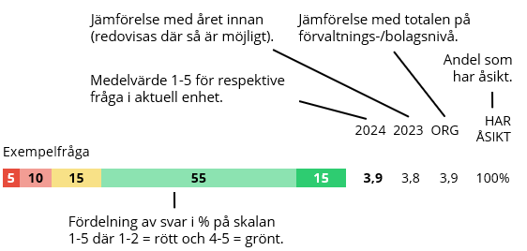
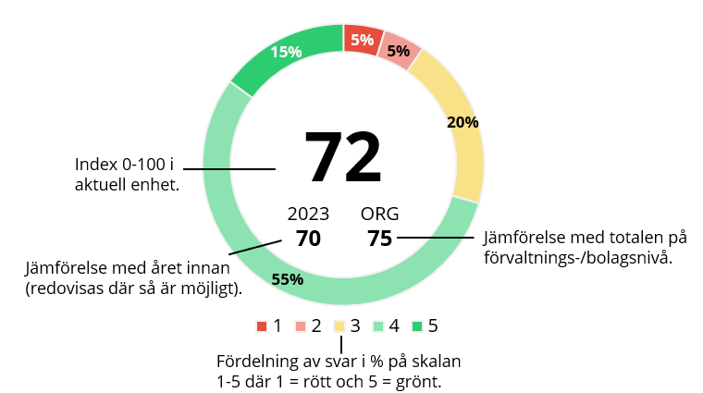
Så här tolkar ni graferna
Enskilda frågor: redovisas som medelvärde på skala 1-5
Indexerade frågor: redovisas som index på skala 0-100

Slide 4
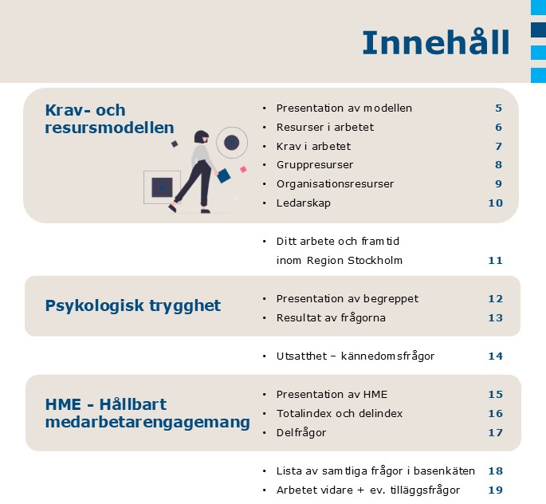
Rapportens upplägg
Uppdelad i block
Rapporten är indelad i olika block, där basfrågorna i huvudsak ingår krav- och resursmodellen.
Vissa basfrågor återkommer även under blocket HME och psykologisk trygghet.
Resultatet av utsatthetsfrågorna redovisas i en separat rapport.

Slide 5
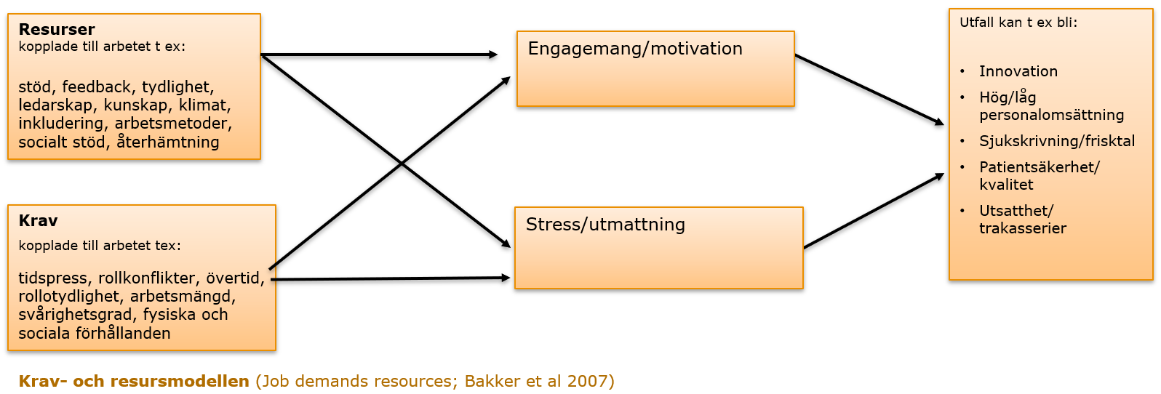
Krav- och resursmodellen
Koppling till frågor
Resurser
Krav
Frågorna om resurser, krav, gruppresurser, organisationsresurser och ledarskap utgör basen för Krav- och resursmodellen.
De fångar hur väl arbetsmiljön stöder medarbetares engagemang och hantering av krav. Genom dessa frågor kan vi snabbt se var balans eller obalans råder, vilket direkt påverkar prestation, välmående och resultat för hela organisationen.
Resurser i arbetet kan vara fysiska, psykosociala eller organisatoriska och erbjuder stöd till medarbetarna. Exempel på resurser kan vara tydliga roller, stöd från kollegor och ledare och tillgång till kompetensutveckling.
Dessa resurser ökar engagemang och motivation, samtidigt som de minskar de negativa effekterna av kraven i arbetet. I undersökningen mäts detta genom frågor som täcker grupp- och organisationsresurser samt ledarskap.
Krav i arbetet är de utmaningar som medarbetarna ställs inför, såsom arbetsmängd, tidspress och emotionella påfrestningar. Dessa krav kan leda till stress och utmattning om de inte balanseras med tillräckliga resurser.
Samtidigt kan vissa krav också öka engagemanget när de upplevs som hanterbara. Frågorna i undersökningen fokuserar på både arbetsrelaterade och mellanmänskliga krav för att ge en helhetsbild av arbetsbelastningen.

Slide 6
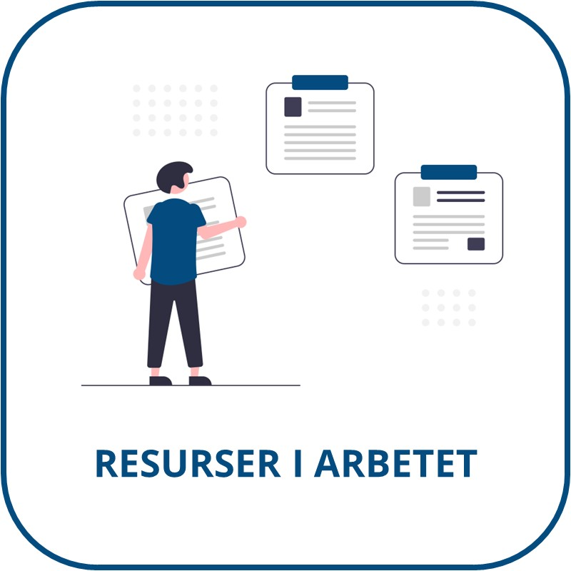
Resurser i arbetet
Hur väl stämmer nedanstående påståenden in med din arbetssituation?
Jag har möjlighet att vara delaktig i beslut som rör mitt arbete
2024
2023
ORG
HAR ÅSIKT
8
1
24
40
27
3,8
4,0
3,8
100%
Jag har möjlighet att påverka hur mitt arbete genomförs
3
6
19
37
35
3,9
4,0
4,0
100%
Jag har tillgång till den information jag behöver för att utföra mitt arbete på ett bra sätt
6
10
50
33
4,1
4,1
4,1
100%
Mitt arbete är varierat
3
13
28
56
4,4
4,2
4,2
100%
Jag känner till vilka arbetsuppgifter som ska prioriteras vid hög arbetsbelastning
1
5
37
56
4,5
4,4
4,4
100%
Jag har möjlighet till återhämtning under en arbetsdag/ett arbetspass
5
13
31
37
14
3,4
3,7
3,4
100%
Om detta område
Jag har möjlighet till återhämtning efter perioder av hög arbetsbelastning
Denna del fokuserar på medarbetarnas upplevelse av tillgång till nödvändiga resurser och autonomi i sitt arbete. Den undersöker medarbetarnas delaktighet i beslutsprocesser, tillgången till relevant information, och möjligheten till återhämtning. Variationen i arbetsuppgifter och förståelsen för prioriteringar vid hög arbetsbelastning beaktas också. Insikterna hjälper organisationen att säkerställa medarbetarnas välmående och effektivitet i arbetslivet.
4
9
27
42
18
3,6
3,7
3,4
99%

Slide 7
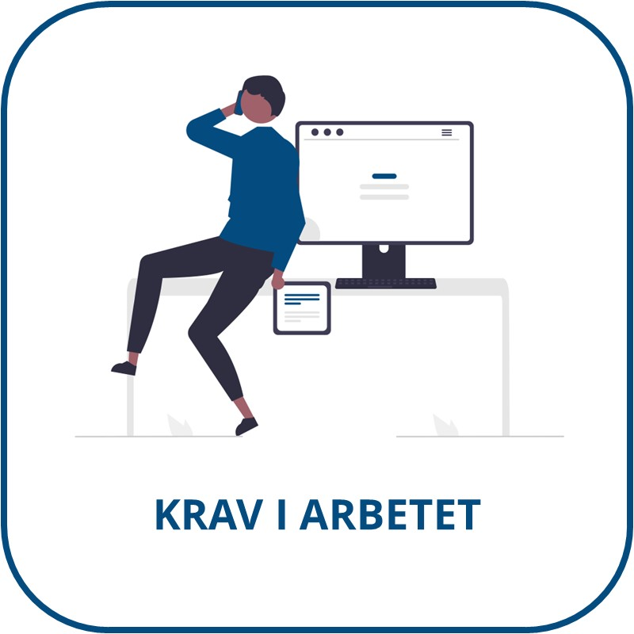
Krav i arbetet
Hur väl stämmer nedanstående påståenden in med din arbetssituation?
Jag har en rimlig arbetsbelastning
2024
2023
ORG
HAR ÅSIKT
3
10
31
41
15
3,6
3,7
3,5
100%
Jag har möjlighet att variera arbetstempo under arbetsdagen-/passet
1
5
27
44
23
3,8
3,8
3,6
100%
Mitt arbete är känslomässigt påfrestande
8
9
31
35
18
3,5
3,3
3,3
100%
I mitt arbete ställs krav som strider mot varandra
8
17
29
29
17
3,3
3,5
3,4
100%
Mitt arbete kräver mycket av min uppmärksamhet och koncentration
24
9
14
23
29
3,2
-
3,2
100%
Jag har möjlighet att utföra mina arbetsuppgifter med en tillfredställande kvalitet
1
5
15
47
31
4,0
-
4,0
100%
Om detta område
Tänk på ditt arbete under den senaste månaden. Hur ofta har du känt dig stressad?
Denna del undersöker medarbetarnas upplevelse av arbetskraven, inklusive arbetsbelastning, flexibilitet i arbetstempo, känslomässig belastning och eventuella motstridiga krav som kan påverka prestation och välmående.
5
17
49
23
6
3,1
3,0
3,0
100%
Tänk på ditt arbete under den senaste månaden. Hur ofta har du känt att du saknar ork och energi?
3
13
40
37
8
3,3
3,3
3,2
100%
Händer det att du får höra olämpliga skämt eller uttryck som exkluderar eller sker på någon annans bekostnad?
8
8
10
21
53
4,0
4,3
3,9
99%

Slide 8

Gruppresurser
Nedan följer frågor som handlar om kommunikation och samarbeten inom din arbetsgrupp.
I mitt arbete får jag hjälp och stöd av kollegor
2024
2023
ORG
HAR ÅSIKT
3
6
9
26
56
4,3
4,5
4,3
100%
På min arbetsplats har medarbetare förtroende för varandra
5
3
14
40
38
4,0
4,4
3,9
99%
På min arbetsplats känner jag mig delaktig i en gemenskap
4
6
12
35
44
4,1
4,5
4,1
100%
På min arbetsplats får jag det stöd som jag behöver för att inte fara illa av mitt arbete
5
9
13
29
44
4,0
4,2
4,0
100%
Om detta område
Denna del fokuserar på medarbetarnas upplevelse av stöd och gemenskap inom arbetsgruppen. Den belyser huruvida medarbetarna upplever att de får hjälp och stöd från kollegor, det rådande förtroendet mellan medarbetare, känslan av delaktighet i en gemenskap, samt det stöd som erbjuds för att säkerställa medarbetarnas välmående på arbetsplatsen.

Slide 9
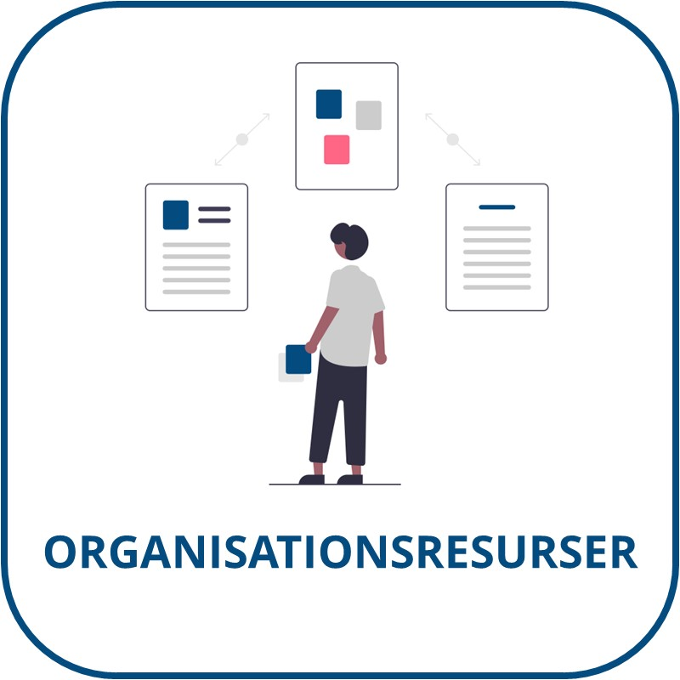
Organisationsresurser
Nedan följer frågor som handlar om organisationsresurser
På min arbetsplats hanteras konflikter och samarbetsproblem på ett bra sätt
2024
2023
ORG
HAR ÅSIKT
6
17
18
33
26
3,6
4,0
3,4
100%
På min arbetsplats har vi möjlighet att reflektera över vår arbetssituation
10
8
26
33
23
3,5
4,0
3,7
100%
På min arbetsplats kan jag uttrycka kritiska åsikter eller frågor
6
13
15
35
31
3,7
4,2
3,7
100%
På min arbetsplats används resultatet från undersökningen till att förbättra arbetsmiljön
10
4
27
30
29
3,6
4,3
3,7
90%
Ledningen i min organisation är intresserade av förslag och åsikter från medarbetare. (Med organisation avses den nämnd/bolag/förvaltning du arbetar inom, t ex SLSO, SÖS, AISAB, Tiohundra, Serviceförvaltningen etc.)
10
10
28
34
18
3,4
-
3,4
87%
Om detta område
Denna del fokuserar på hur samarbetsrelaterade frågor hanteras inom organisationen. Den undersöker medarbetarnas upplevelse av konflikthantering, möjligheten till reflektion över den nuvarande arbetssituationen, samt huruvida de känner sig fria att framföra kritiska åsikter eller frågor inom arbetsmiljön.​
*Med organisation avses den nämnd/bolag/förvaltning du arbetar inom, t ex SLSO, SÖS, AISAB, Tiohundra, Serviceförvaltningen etc.

Slide 10

Ledarskap
Nedan följer frågor om din närmaste chef
Min närmaste chef visar uppskattning för mina arbetsinsatser
2024
2023
ORG
HAR ÅSIKT
8
5
19
27
41
3,9
4,6
4,0
95%
Min närmaste chef visar förtroende för mig som medarbetare
8
3
12
23
55
4,1
4,6
4,3
96%
Min närmaste chef ger mig förutsättningar att ta ansvar i mitt arbete
5
4
7
30
54
4,2
4,6
4,2
97%
Min närmaste chef bemöter mig med respekt
7
3
8
23
60
4,3
4,8
4,4
96%
Min närmaste chef ger mig återkoppling på hur jag utför mitt arbete
12
3
19
31
35
3,7
4,4
3,8
95%
Min närmaste chef tydliggör verksamhetens mål
7
9
13
29
42
3,9
4,5
4,0
97%
Om detta område
Min närmaste chef är uppmärksam och agerar på risker i arbetsmiljön
Denna del fokuserar på medarbetarnas relation till och upplevelse av sin närmaste chef och dennes ledarskap.
11
3
16
27
42
3,9
4,4
3,9
94%
Jag vågar prata om mina misstag med min chef
8
1
13
28
50
4,1
4,6
4,3
97%
Jag informerar min chef om det uppstår problem på arbetsplatsen eller i mitt arbete
3
1
9
31
56
4,4
4,5
4,4
96%

Slide 11

Ditt arbete och framtid inom Region Stockholm
Frågor om hur du ser på på ditt arbete och framtid inom Region Stockholm
Mitt arbete känns meningsfullt
2024
2023
ORG
HAR ÅSIKT
5
3
18
74
4,6
4,7
4,5
100%
Jag ser fram emot att gå till mitt arbete
3
6
17
31
44
4,1
4,3
4,0
100%
Jag skulle gärna rekommendera andra att söka arbete på min arbetsplats
4
8
12
26
51
4,1
4,3
4,0
99%
Jag ser möjligheter att utvecklas inom Region Stockholm
3
6
18
35
38
4,0
4,1
3,8
99%
Om detta område
Denna del fokuserar på frågor om din arbetsplats och Region Stockholm. En viktigt parameter för rekommendation är just möjligheter till utveckling hos arbetsgivaren.
Andra viktiga faktorer är blanda annat en positiv och trygg arbetsmiljö, möjligheter att påverka och bidra, starkt ledarskap och arbetsliv och privatliv i balans.

Slide 12

Psykologisk trygghet
Om psykologisk trygghet
Beskriver en organisation eller grupp där medarbetarna kan ha olika åsikter.
- Allas röster får ta plats och är lika mycket värda.
- Alla delar med sig av kunskap och åsikter utan att bli negativt bemött.
- Alla vågar testa, misslyckas, ifrågasätta och komma med nya idéer vilket skapar framgång.

Slide 13
Psykologisk trygghet
Psykologisk trygghet
Psykologisk trygghet (forts.)
Jag har möjlighet att vara delaktig i beslut som rör mitt arbete
2024
2023
ORG
HAR ÅSIKT
Jag vågar prata om mina misstag med min chef
2024
2023
ORG
HAR ÅSIKT
8
1
24
40
27
3,8
4,0
3,8
100%
8
1
13
28
50
4,1
4,6
4,3
97%
Min arbetsplats mål följs upp och utvärderas på ett bra sätt
Jag informerar min chef om det uppstår problem på arbetsplatsen eller i mitt arbete
7
11
24
38
20
3,5
4,0
3,7
95%
3
1
9
31
56
4,4
4,5
4,4
96%
På min arbetsplats har medarbetare förtroende för varandra
På min arbetsplats används resultatet från undersökningen till att förbättra arbetsmiljön
5
3
14
40
38
4,0
4,4
3,9
99%
10
4
27
30
29
3,6
4,3
3,7
90%
På min arbetsplats känner jag mig delaktig i en gemenskap
Ledningen i min organisation är intresserade av förslag och åsikter från medarbetare. (Med organisation avses den nämnd/bolag/förvaltning…
4
6
12
35
44
4,1
4,5
4,1
100%
10
10
28
34
18
3,4
-
3,4
87%
På min arbetsplats hanteras konflikter och samarbetsproblem på ett bra sätt
6
17
18
33
26
3,6
4,0
3,4
100%
På min arbetsplats har vi möjlighet att reflektera över vår arbetssituation
10
8
26
33
23
3,5
4,0
3,7
100%
På min arbetsplats kan jag uttrycka kritiska åsikter eller frågor
Psykologisk trygghet från HSE-frågorna
6
13
15
35
31
3,7
4,2
3,7
100%
På min arbetsplats lär vi oss av det som fungerar bra
2024
2023
ORG
HAR ÅSIKT
Min närmaste chef visar förtroende för mig som medarbetare
3
8
3
10
13
44
31
3,9
4,2
4,0
99%
12
23
55
4,1
4,6
4,3
96%
Jag vågar prata om mina misstag
Min närmaste chef bemöter mig med respekt
7
3
6
6
50
39
4,2
4,5
4,3
99%
8
23
60
4,3
4,8
4,4
96%
Jag påtalar när jag tror något är på väg att gå fel
Min närmaste chef är uppmärksam och agerar på risker i arbetsmiljön
11
3
4
10
38
48
4,3
4,6
4,4
97%
16
27
42
3,9
4,4
3,9
94%

Slide 14
Utsatthet – Kännedomsfrågor
Information
Jag känner till vart jag kan vända mig för att få hjälp om jag upplever mig utsatt för hot/våld
Här redovisas kännedomsfrågorna om utsatthet. De redovisas förutsatt att minst 5 personer svarat. Resterande utsatthetsfrågor redovisas i separata rapporter för grupper där minst 20 personer eller fler besvarat enkäten.
Ja
2024
2023
ORG
ANTAL
95%
95%
93%
94%
74
Nej
5%
5%
7%
6%
4
Jag känner till vart jag kan vända mig om jag upplever mig utsatt för sexuella trakasserier
Jag känner till vart jag kan vända mig för att få hjälp om jag upplever mig utsatt för kränkande särbehandling
Ja
2024
2023
ORG
ANTAL
Ja
2024
2023
ORG
ANTAL
90%
90%
90%
90%
70
92%
92%
90%
91%
72
Nej
Nej
10%
10%
10%
10%
8
8%
8%
10%
9%
6

Slide 15

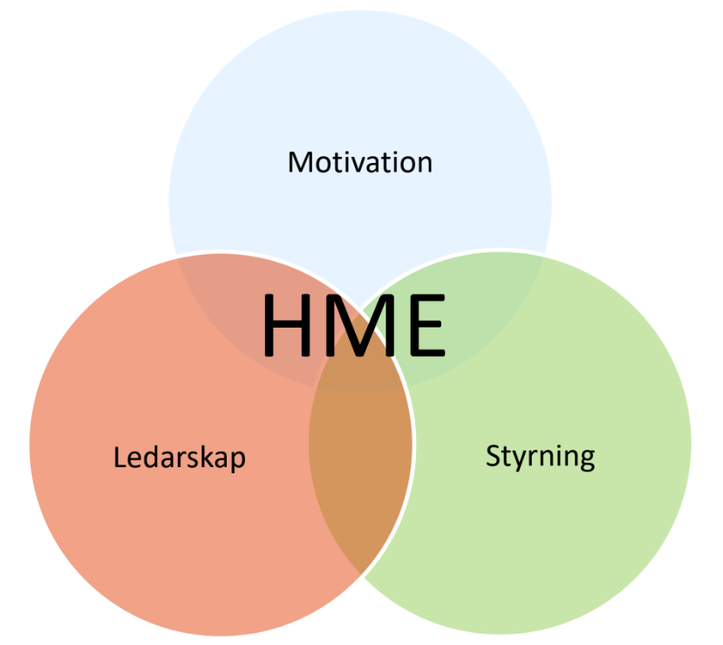
Hållbart Medarbetarengagemang
Information om HME
De nio HME-frågorna har utarbetats av SKR, Sveriges Kommuner och Regioner. HME består av nio frågor fördelade i tre områden: Motivation, Ledarskap och Styrning. Tillsammans skapar de HME-index. Indexen redovisas på skalan 0-100.
SKR har tagit fram dessa frågor för att kunna analysera sambandet mellan medarbetarengagemang och verksamhetsresultat samt kunna göra jämförelser mellan landets kommuner och regioner.

Slide 16
HME – Övergripande resultat
HME Index
HME Delindex
HME Motivation
2024
2023
ORG
1
4
11
26
57
83
86
80
HME Ledarskap
8
4
13
24
52
77
90
79
HME Styrning
4
5
14
29
48
78
84
80
79
Förklaring och benchmark
2023
ORG
För att resultatet av HME-index ska redovisas krävs att alla respondenter besvarat alla nio frågor, vilket kan resultera i att ni får svar på delfrågorna på nästa sida men index kan saknas. (Detta är SKR:s regler för redovisning.)
Benchmark SKR 2023:
HME: 78
HME Motivation: 79
HME Ledarskap: 80
HME Styrning: 75
87
80

Slide 17
HME – Delfrågor
Motivation
Ledarskap
Mitt arbete känns meningsfullt
2024
2023
ORG
HAR ÅSIKT
Min närmaste chef visar uppskattning för mina arbetsinsatser
2024
2023
ORG
HAR ÅSIKT
5
3
18
74
4,6
4,7
4,5
100%
8
5
19
27
41
3,9
4,6
4,0
95%
Jag lär mig nytt och utvecklas i mitt arbete
Min närmaste chef visar förtroende för mig som medarbetare
1
3
14
29
53
4,3
4,3
4,1
100%
8
3
12
23
55
4,1
4,6
4,3
96%
Jag ser fram emot att gå till mitt arbete
Min närmaste chef ger mig förutsättningar att ta ansvar i mitt arbete
3
6
17
31
44
4,1
4,3
4,0
100%
5
4
7
30
54
4,2
4,6
4,2
97%
Styrning
Förklaring
Jag är insatt i min arbetsplats mål
2024
2023
ORG
HAR ÅSIKT
Här redovisas de nio delfrågorna i HME på skala 1-5 och medelvärde redovisas till höger om respektive stapel.
Som det även står på föregående sida: Om ni har resultat på delfrågorna men saknar HME-index beror det på att HME-index kräver att alla respondenter besvarat alla nio HME-frågor, medan redovisning av delfrågorna var för sig inte kräver detta. (Detta är SKR:s regler för redovisning.)
3
3
10
31
54
4,3
4,3
4,4
100%
Min arbetsplats mål följs upp och utvärderas på ett bra sätt
7
11
24
38
20
3,5
4,0
3,7
95%
Jag vet vad som förväntas av mig i mitt arbete (uppgifter, roll)
3
1
10
19
67
4,5
4,6
4,5
100%

Slide 18
Sammanställning av basenkätens frågor
1. Jag vet vad som förväntas av mig i mitt arbete (uppgifter, roll)
2. Jag är insatt i min arbetsplats mål
3. Jag lär mig nytt och utvecklas i mitt arbete
4. Jag har möjlighet att vara delaktig i beslut som rör mitt arbete
5. Jag har möjlighet att påverka hur mitt arbete genomförs
6. Jag har tillgång till den information jag behöver för att utföra mitt arbete på ett bra sätt
7. Mitt arbete är varierat
8. Jag har möjlighet att utföra mina arbetsuppgifter med en tillfredställande kvalitet
9. Jag har en rimlig arbetsbelastning
10. Jag känner till vilka arbetsuppgifter som ska prioriteras vid hög arbetsbelastning
11. Jag har möjlighet att variera arbetstempo under arbetsdagen-/passet
12. Jag har möjlighet till återhämtning under en arbetsdag/ett arbetspass
13. Jag har möjlighet till återhämtning efter perioder av hög arbetsbelastning
14. Mitt arbete är känslomässigt påfrestande
15. I mitt arbete ställs krav som strider mot varandra
16. Mitt arbete kräver mycket av min uppmärksamhet och koncentration
17. Min arbetsplats mål följs upp och utvärderas på ett bra sätt
18. I mitt arbete får jag hjälp och stöd av kollegor
19. På min arbetsplats har medarbetare förtroende för varandra
20. På min arbetsplats känner jag mig delaktig i en gemenskap
21. På min arbetsplats får jag det stöd som jag behöver för att inte fara illa av mitt arbete
22. På min arbetsplats hanteras konflikter och samarbetsproblem på ett bra sätt
23. På min arbetsplats har vi möjlighet att reflektera över vår arbetssituation
24. På min arbetsplats kan jag uttrycka kritiska åsikter eller frågor
25. Min närmaste chef visar förtroende för mig som medarbetare
26. Min närmaste chef ger mig förutsättningar att ta ansvar i mitt arbete
27. Min närmaste chef visar uppskattning för mina arbetsinsatser
28. Min närmaste chef bemöter mig med respekt
29. Min närmaste chef ger mig återkoppling på hur jag utför mitt arbete
30. Min närmaste chef tydliggör verksamhetens mål
31. Min närmaste chef är uppmärksam och agerar på risker i arbetsmiljön
32. Jag vågar prata om mina misstag med min chef
33. Jag informerar min chef om det uppstår problem på arbetsplatsen eller i mitt arbete
34. Ledningen i min organisation är intresserade av förslag och åsikter från medarbetare
35. Mitt arbete känns meningsfullt
36. Jag ser fram emot att gå till mitt arbete
37. Jag skulle gärna rekommendera andra att söka arbete på min arbetsplats
38. Jag ser möjligheter att utvecklas inom Region Stockholm
39. Tänk på ditt arbete under den senaste månaden. Hur ofta har du känt dig stressad?
40. Tänk på ditt arbete under den senaste månaden. Hur ofta har du känt att du saknar ork och energi?
41. Händer det att du får höra olämpliga skämt eller uttryck som exkluderar eller sker på någon annans bekostnad?
42. På min arbetsplats används resultatet från undersökningen till att förbättra arbetsmiljön

Slide 19
Arbetet vidare
Reflektera och arbeta vidare
Tips
Länkar
1. Analysera resultatet: Som chef analyserar du gruppens och ditt eget resultat och identifierar förbättringsområden.
2. Engagera medarbetarna: Involvera arbetsgruppen i en öppen diskussion om resultaten och prioriterade förbättringar. Reflektera kring resultatet utifrån krav- och resursmodell, psykologisk trygghet, utsatthetsfrågor och HME.
3. Håll en workshop: Genomför en workshop där ni tillsammans identifierar problem och förbättringsområden.
4. Skapa en handlingsplan: Sätt upp konkreta åtgärder, utse ansvariga och fastställ deadlines.
5. Följ upp regelbundet: Integrera åtgärderna i verksamhetsplanen och följ kontinuerligt upp framsteg på arbetsplatsträffar.
I arbetsguiden får du mer stöd i arbetet.
Fokusera på att lyfta fram det positiva och visa uppskattning för både små och stora framsteg. Genom att regelbundet uttrycka tacksamhet för teamets insatser skapas en mer engagerad och motiverad arbetsmiljö.
Använd knappen nedan för att nå intranätet.
För att klicka på knappen finns tre tillvägagångssätt:
1. Sätt presentationen i presentationsläge, då fungerar knapparna direkt.
2. Högerklicka på knappen och klicka på "Öppna länk".
3. Håll in Ctrl och klicka samtidigt på knappen.
Intranätet

Slide 20

Teknisk support
Projektledare
Undersökningen är genomförd av Origo Group.
Om ni har frågor av teknisk karaktär kan ni kontakta:
greatrate@origogroup.com
För övriga frågor kontakta HR i din organisation.
Vi önskar er lycka till med ert fortsatta arbete!
Ulrika Melander
ulrika.melander@origogroup.com
Sofia Boborg
sofia.boborg@origogroup.com
Leif Ramstedt
leif.ramstedt@origogroup.com

